Slide 1
软件工程专业实训第一次汇报
汇报小组：七龙珠

Slide 2


1.小组成员分工及角色
C
2.初步工作计划
目录
ONTENTS
3.需求分析
4.配置管理计划

Slide 3


一、小组成员分工及角色
姓名 | 角色1（负责人） | 角色2
汪一帆 | 项目经理 | 程序员
主文浩 | 界面设计经理 | 程序员
申志宇 | 架构设计经理 | 程序员
张明熙 | 软件项目经理 | 会议记录人员
胡港 | 系统工程经理 | ppt制作
冯蒙博 | 项目测试经理 | 程序员
张雅彬 | 软件配置经理 | 程序员

Slide 4


二、初步工作计划

Slide 5

初步工作计划
第一周 | 9月7号 | 9月8号 | 9月9号 | 9月10号 | 9月11号 | 9月12号 | 9月13号
工作任务 | 完成小组名单以及任务分配 | 开第一次会，解决任务分配上的问题 | 完成需求分析以及项目管理方法等第一次提交所要用到的材料 | 第一次汇报，并在课后对不足的地方进行改进 | 第二次会议，汇报各成员间的工作进度并督促大家认真完成工作 | 进行开发 | 休息
备注

Slide 6
第二周 | 9月14号 | 9月15号 | 9月16号 | 9月17号 | 9月18号 | 9月19号 | 9月20号
工作任务 | 第二次汇报，介绍数据结构、界面和功能，并在课后根据老师的建议进行改进 | 开第三次会议，汇报工作情况，进行开发 | 进行开发 | 第三次汇报，基本实现系统功能 | 开第四次会议，将尚未完成的功能或不足以任务的形式分下去后，进行开发 | 进行开发 | 休息
备注

Slide 7
第三周 | 9月21号 | 9月22号 | 9月23号 | 9月24号 | 9月25号 | 9月26号 | 9月27号
工作任务 | 第四次汇报，完成界面展示，并在课后根据老师的建议完成改进 | 开第五次会议，督促大家完成相应的工作计划 | 进行开发 | 进行最终答辩，并在课后根据老师的建议完成改进 | 开第六次会议用来解决一些遗留的问题并且整理好相应的材料用于提交 | 休息 | 休息
备注

Slide 8
需求分析

Slide 9
需求分析
功能性需求
1、读入PCAP包或EXCEL大数据
读入数据是数据分析的起点，对于我们的网络攻击图系统，要求输入的内容一般分为两部分：需要分析的数据，以及判定数据是否异常，网络是否存在漏洞的判定条件。
我们的系统必须要做到能够支持读取EXCEL大数据或者读取PCAP包当中的数据。
2、分析网络监控数据
系统必须能够自动对导入的数据进行扫描分析，并且能够分辨出正常情况下不同主机之间的数据传输情况与存在网络安全漏洞情况下数据传输情况的区别。
3、输入被攻击节点的漏洞情况，根据流量和CVE 生成攻击图
前面说到的系统存在着两种输入，一个是数据包，另一个就是判定数据传输产生异常的条件了。
因为我们获取到的数据包当中只有时间、IP地址、端口、数据长度等几种信息，所有我们想要判定是否存在漏洞，一般智能从以下两方面来进行判定。
①根据流量的情况，如果单位时间内的流量传输较其他时间内的流量传输有巨大差别，此时也许主机之间的数据传输存在漏洞。
②CVE相当于是网络漏洞的字典，我们可以通过输入CVE当中的多种情况，然后分析数据是否存在漏洞。
4、显示攻击图过程
显示攻击图过程，这是系统着重实现的目标，为了让用户更好的使用我们的网络攻击图系统，我们必须直观的将攻击图显示出来。其中节点表示网络所处的状态，节点间的有向边表示网络状态间的转移关系。
这里初步的想法是使用Neo4j进行可视化

Slide 10
性能需求
1、支持5000以上结点
因为处理数据的大小是不确定的，以及漏洞存在的数量也是无法预计的，我们需要将系统优化，支持同时显示5000个以上的结点。
大量结点的显示可能会耗费大量的时间，系统设计过程当中如何优化系统，让其更快的分析数据，以及尽可能多的显示结点是系统的重要性能需求。
2、支持变速显示
因为我们发现读入的数据是按时间顺序排序的，当系统分析数据的时候，会逐渐显示结点的以及结点间的关系，我们应该在系统中添加控制组件，可以控制系统分析数据或者显示结点的速度。

Slide 11

配置管理计划

Slide 12
配置管理工具
版本 | 修改时间 | 修改人 | 是否审核 | 备注
V1.0 | 2020/9/8 | 张雅彬 | 是
配置管理工具
本项目采用Git作为配置管理工具

Slide 13
配置项列表
基线名称 | 编号 | 配置项名称 | 计划基线时间 | 负责人
启动 | 1 | 人员名单 | 2020/9/8 | 汪一帆
策划 | 2 | 工作计划 | 2020/9/10 | 汪一帆
 | 3 | 项目管理计划 | 2020/9/10 | 申志宇
 | 4 | 成本计划 | 2020/9/10 | 冯蒙博
 | 5 | 进度计划 | 2020/9/10
 | 6 | 配置计划 | 2020/9/10 | 申志宇
 | 7 | 测试计划 | 2020/9/10
需求 | 8 | 需求规格说明书 | 2020/9/10 | 主文浩、张雅彬
设计 | 9 | 数据结构设计说明书 | 2020/9/11
编码 | 10 | 源代码 | 2020/9/18

Slide 14
 | 11 | 可执行文件 | 2020/9/20
测试 | 12 | 开发阶段测试用例 | 2020/9/21
 | 13 | 测试报告 | 2020/9/23
验收与交付 | 14 | 用户手册 | 2020/9/20

Slide 15
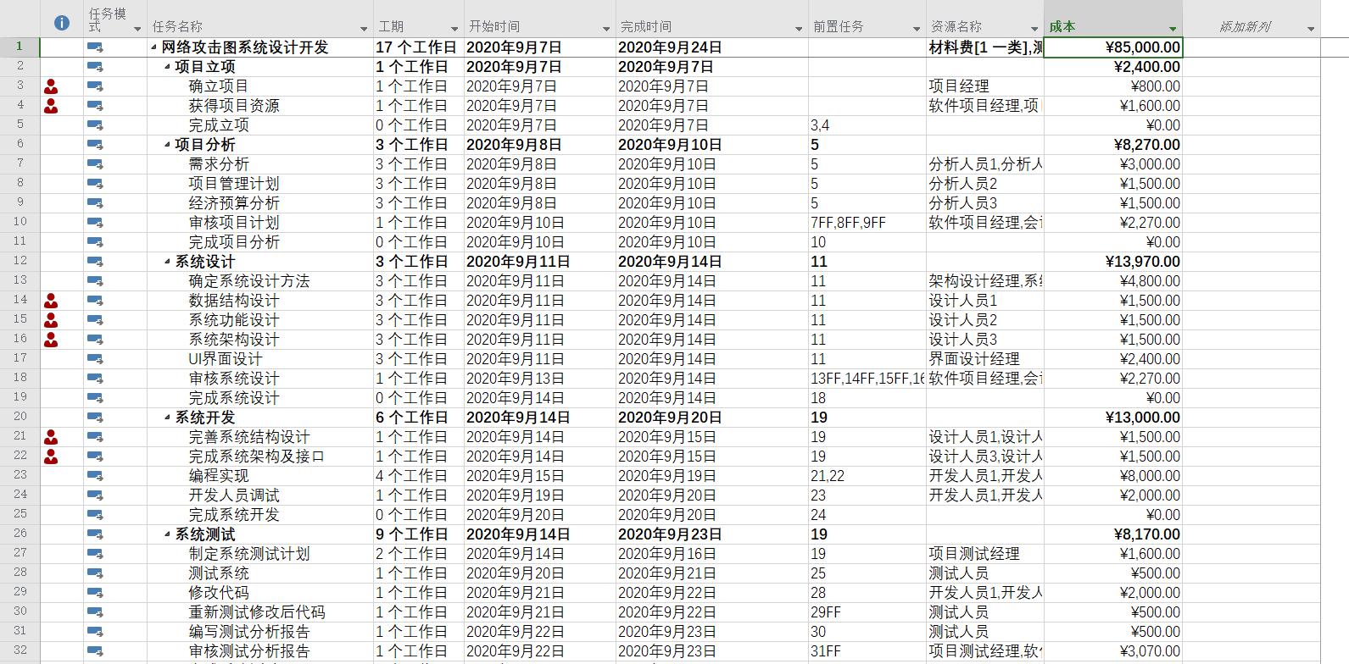

Slide 16
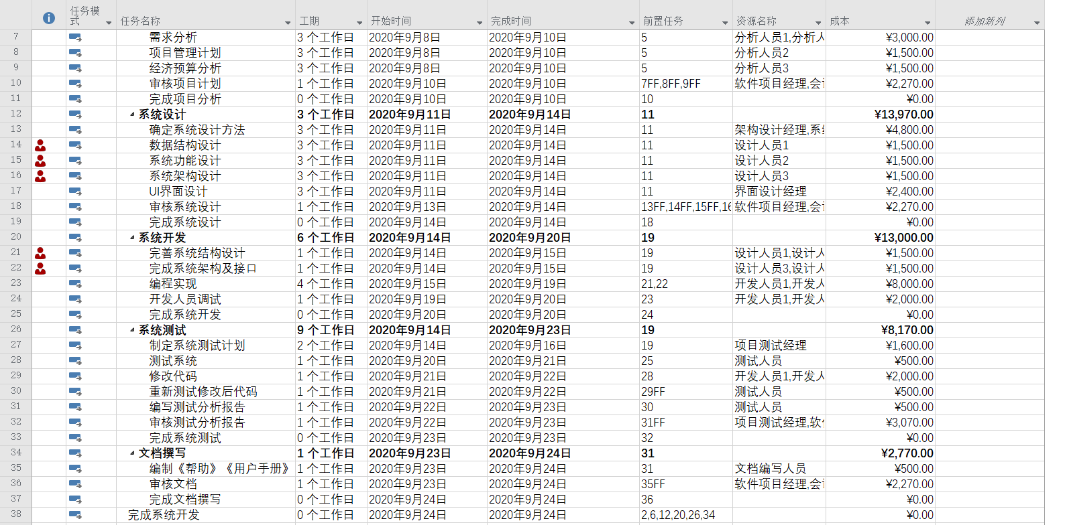

Slide 17

THANKS
2020.9.10

